Slide 1
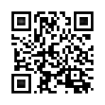
«Электронный Дневник Политеха»
Мельник Сергий 22919/1
GitHub ━

Slide 2
Предметная Область
Электронный дневник который должен работать на всех популярных браузерах, планируется до 35 тыс. пользователей одновременно, создание backup-ов и множество других функций.
2/13

Slide 3
Модель Жизненного Цикла
Создание прототипов и требований
Планирование
Дизайн
Кодирование
Тестирование
Инсталляция
Сопровождение
3/13

Slide 4
Графический Интерфейс
Принципы удобного GUI:
Принцип простоты
Принцип видимости
Принцип повторного использования
Всего спроектировано 4 уровня доступа:
Студент
Преподаватель
Администрация
Сисадмин
4/13

Slide 5
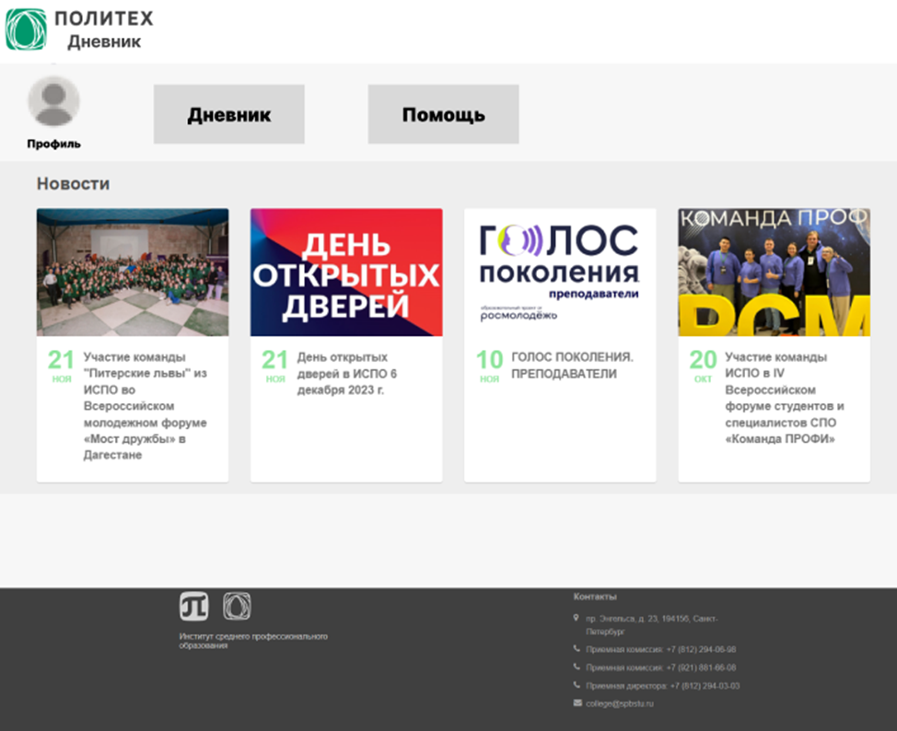
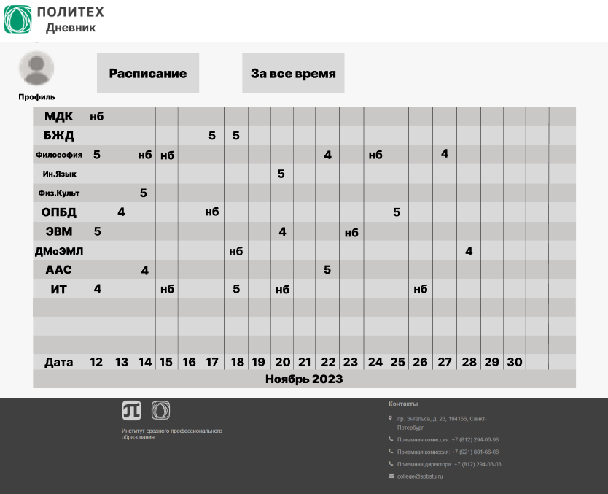
Графический Интерфейс
5/13

Slide 6
Навигационная Карта Сайта
6/13

Slide 7
Функционал
Ввод логина
Ввод пароля
Просмотр преподавателей
Просмотр оценок за семестр
Просмотр оценок за прошлый семестр
Просмотр расписания
Возможность просматривать домашние задания
Просмотр личных данных
Изменение личных данных
Просмотр новостей Политеха
Возможность выставления отметок
Возможность изменения отметок
Возможность задавать домашнее задание
Установка расписания
Изменение расписания
Удаление/Добавление преподавателей
Удаление/Добавление учеников
Мониторинг работы сайта и серверов
Возможность изменять технический код
7/13

Slide 8
Ошибки
Неверный логин или пароль
Забыли пароль?
8/13

Slide 9
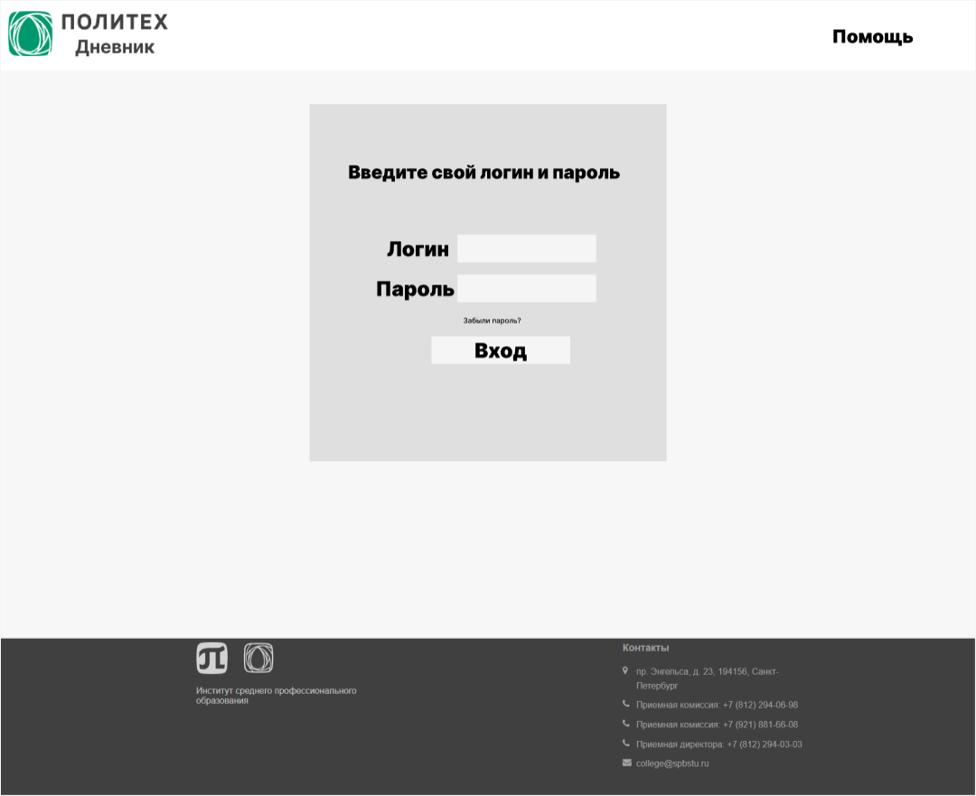
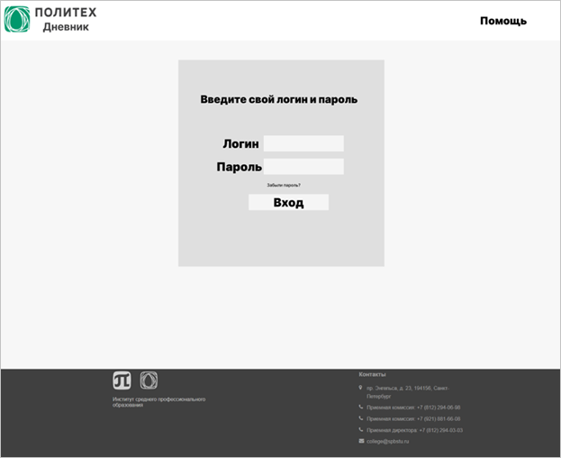
Тестирование Вид и методы тестирования
Тест-кейсы создавались по регистрационной форме сайта
Использовался Функциональный вид тестирования
9/13

Slide 10
Тестирование Traceability matrix
Тестовое покрытие – 36%
10/13

Slide 11
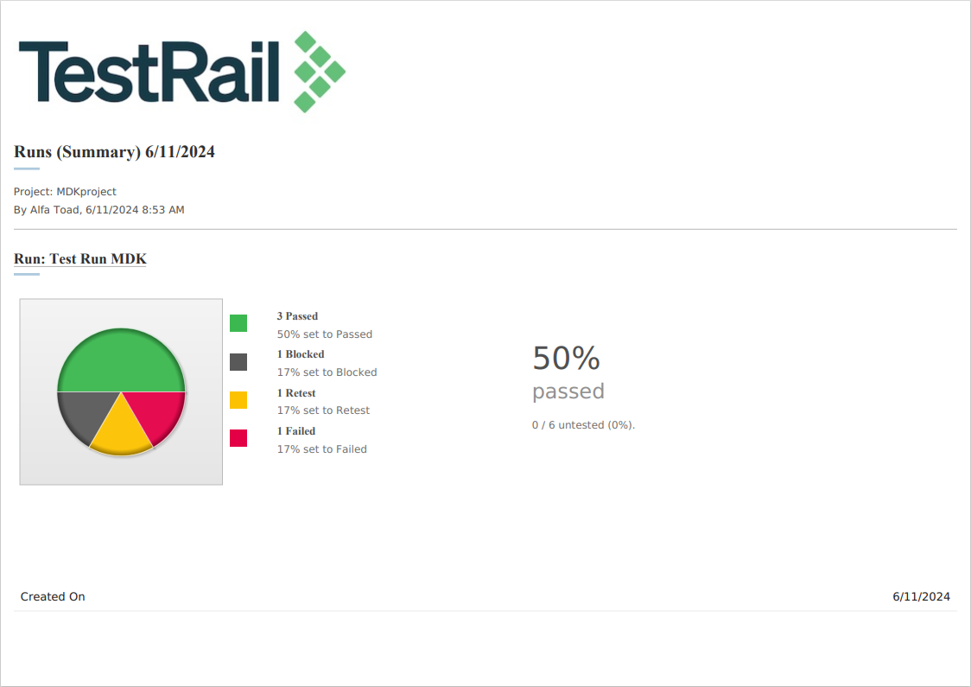
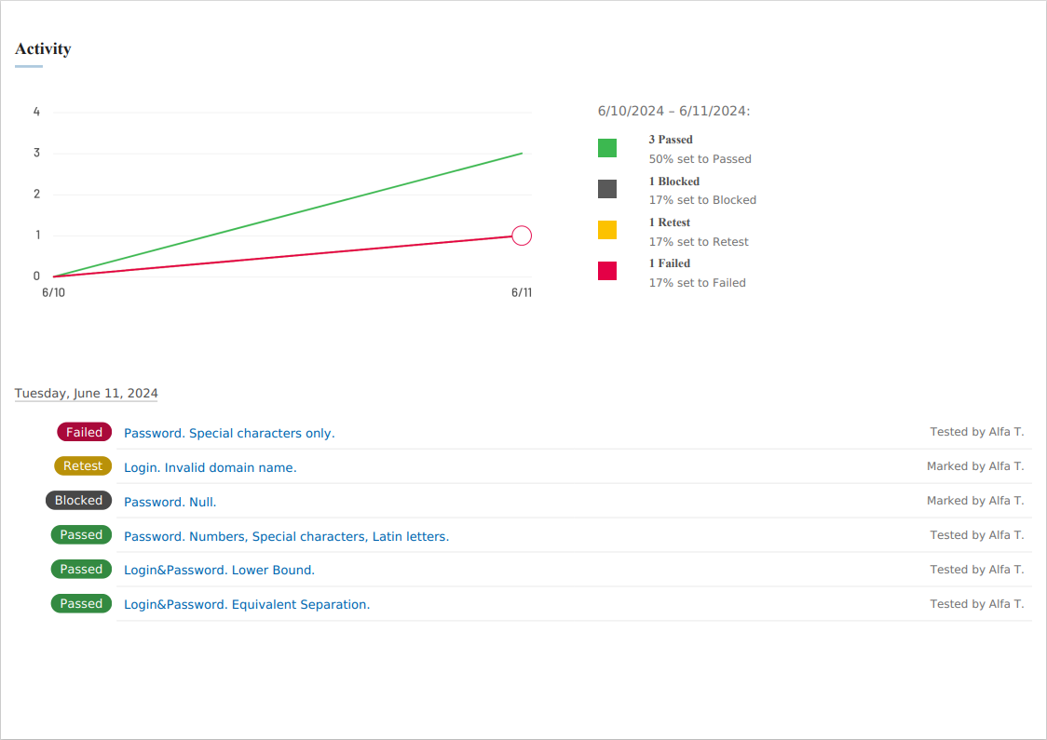
Тестирование TestRail
11/13

Slide 12
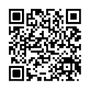
Дополнительные Решения
Ссылка на макет моего сайта ━
12/13

Slide 13
«Электронный Дневник Политеха»
Мельник Сергий 22919/1
GitHub ━
13/13

